Slide 1
Présentation de l’entreprise
2021

Slide 2
Données essentielles

Slide 3


Ces solutions reposent sur les deux piliers que sont :
Des sets d'instruments de chirurgie plus respectueux de l'intégrité de la patiente.
Une station d'imagerie moderne, exploitant pleinement les possibilités offertes par internet et le Cloud.
Notre ambition
Delmont imaging a pour mission d’améliorer les soins et la prise en charge de toutes les patientes, quels que soient leur âge et leur devenir, en fournissant aux gynécologues des solutions innovantes, efficaces et moins traumatisantes.
Nos produits s’inscrivent dans la tendance générale de la chirurgie ambulatoire et plus particulièrement dans les concepts de «See &Treat».

Slide 4






Marqueurs clés
B 3 500
2 811
2 200
SAS enregistrée en Janvier 2016
RCS Marseille : 817 710 411
1 500
710
Fond propres initiaux : 200 K€
Levée de fonds : 800 K€ sur deux ans
Certification ISO 13 485 version 2016
Certificat CE produits Classe IIa et IIb
Siège social : Athélia V
390, Avenue du Mistral
13600 La Ciotat
Une démarche écoresponsable très engagée
Bureaux : 228 rue de la Convention, 75015 Paris

Slide 5

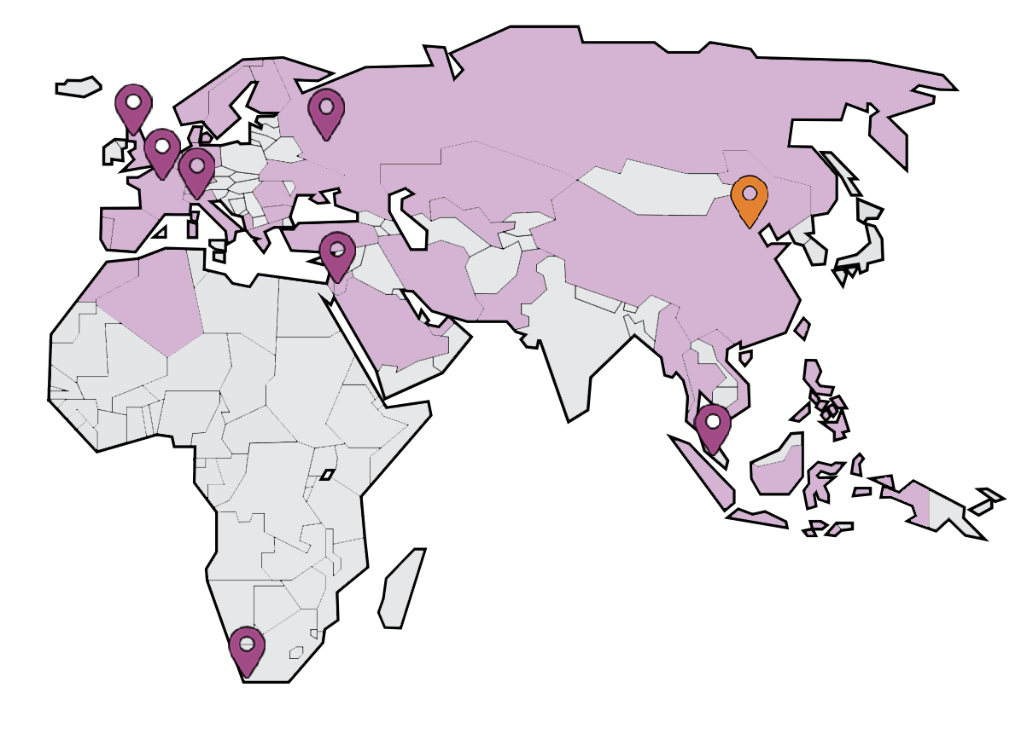








Les équipes
Notre présence sur le terrain
10
Collaborateurs au siège
8
Agents internationaux
Nos conseillers et certains de nos utilisateurs de par le monde
12
Agents sur
la France
36
Partenaires dans
le monde
Pr. Hervé Fernandez
Chef du service OB/GYN du KB
Président du conseil scientifique
Dr. Olivier Chanelles
Centre médical du Château. Paris
Pr. Gil Dubernard
Hôpital de la Croix-Rousse. Lyon
Pr. Aubert Agostini
Hôpital de la Conception. Marseille
Pr. Grigoris Grimbizis
Hôpital Genesis. Thessalonique.
Pr. Ettore Cicinelli
Polyclinique de Bari.
Dr. Jan Palmø
Hôpital d’Holbaek.
Pr. Prudence Aquino-Aquino
Centre médical St. Luke. Philippines
Pr. Tô Minh Hương
Hôpital Vinmec. Ha Noi.
Dr. Elie Sneifer
Clinique Snaifer. Beyrouth
Dr. Nabil Moulay
Clinique de la Capitale. Rabat.
Dr. Farid Benaibouche
Clinique Sidi Yahia. Alger

Slide 6
Les produits phare

Slide 7
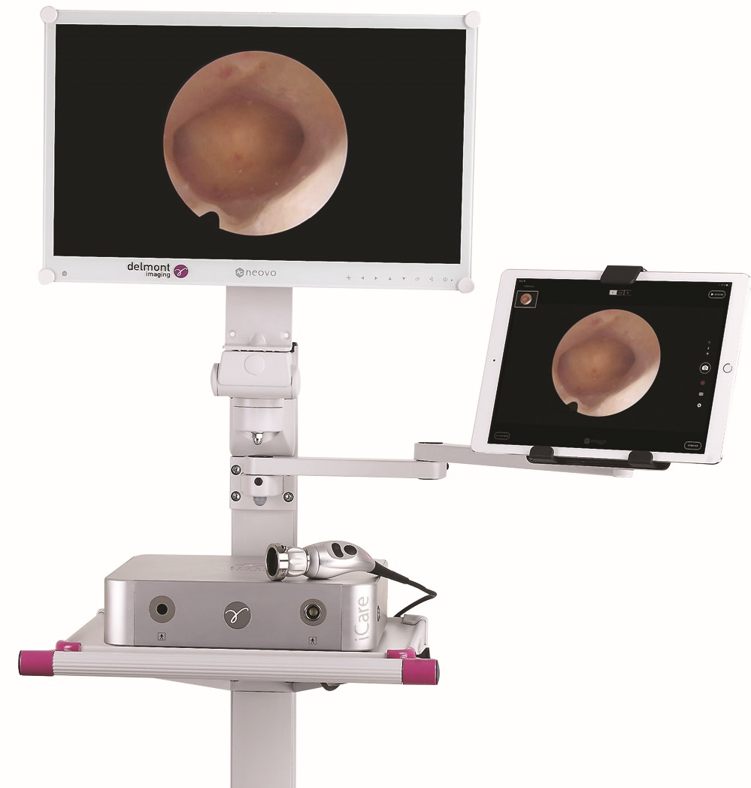



L’imagerie
iCare+ est une colonne d’imagerie complète dédiée à l’hystéroscopie en salles de consultation ou ambulatoire. Qualité, simplicité et efficacité sont les valeurs de cette solution.
Elle comprend une caméra HD, une source de lumière à Led, un chariot compact et un iPad Pro muni d’applications téléchargeables sur l’AppleStore.
imagyn : permet la gestion de la patientèle, de visionner le flux vidéo d’iCare et de réaliser un compte-rendu d’hystéroscopie complet et de qualité.
MyReport : version d’imagyn avec un compte-rendu générique.
iZap : Permet le contrôle et le pilotage d’iCare

Slide 8
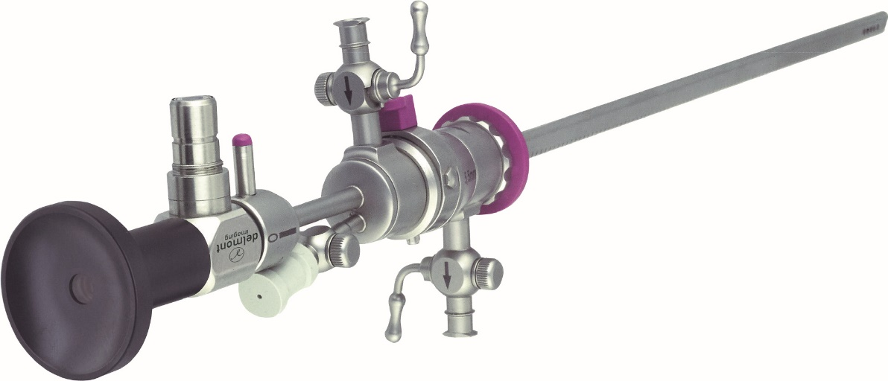
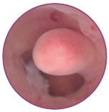
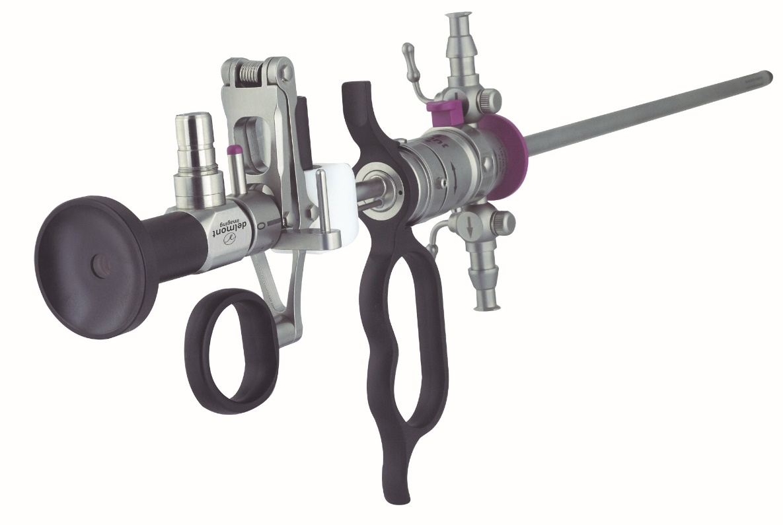
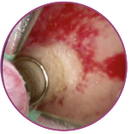
L’instrumentation hystéroscopique
Notre gamme d’instrumentation hystéroscopique présente deux produits phares :
EasyCare.
Un set d’instruments sans énergie, alliant performance et diamètre réduit, le rendant idéal pour les patientes nullipares et les couples infertiles.
ReseCare.
Un résecteur bipolaire qui se distingue par son diamètre de 6mm.
La moindre dilatation le rend parfaitement adapté aux patientes nullipares, les couples infertiles et les femmes ménopausées ou avec un col sténosé.
Nos électrodes sont disponibles stériles ou réutilisables.

Slide 9
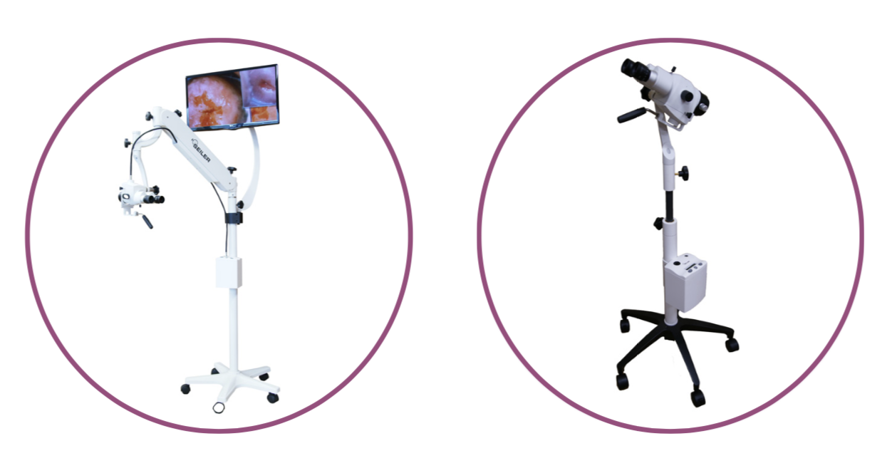
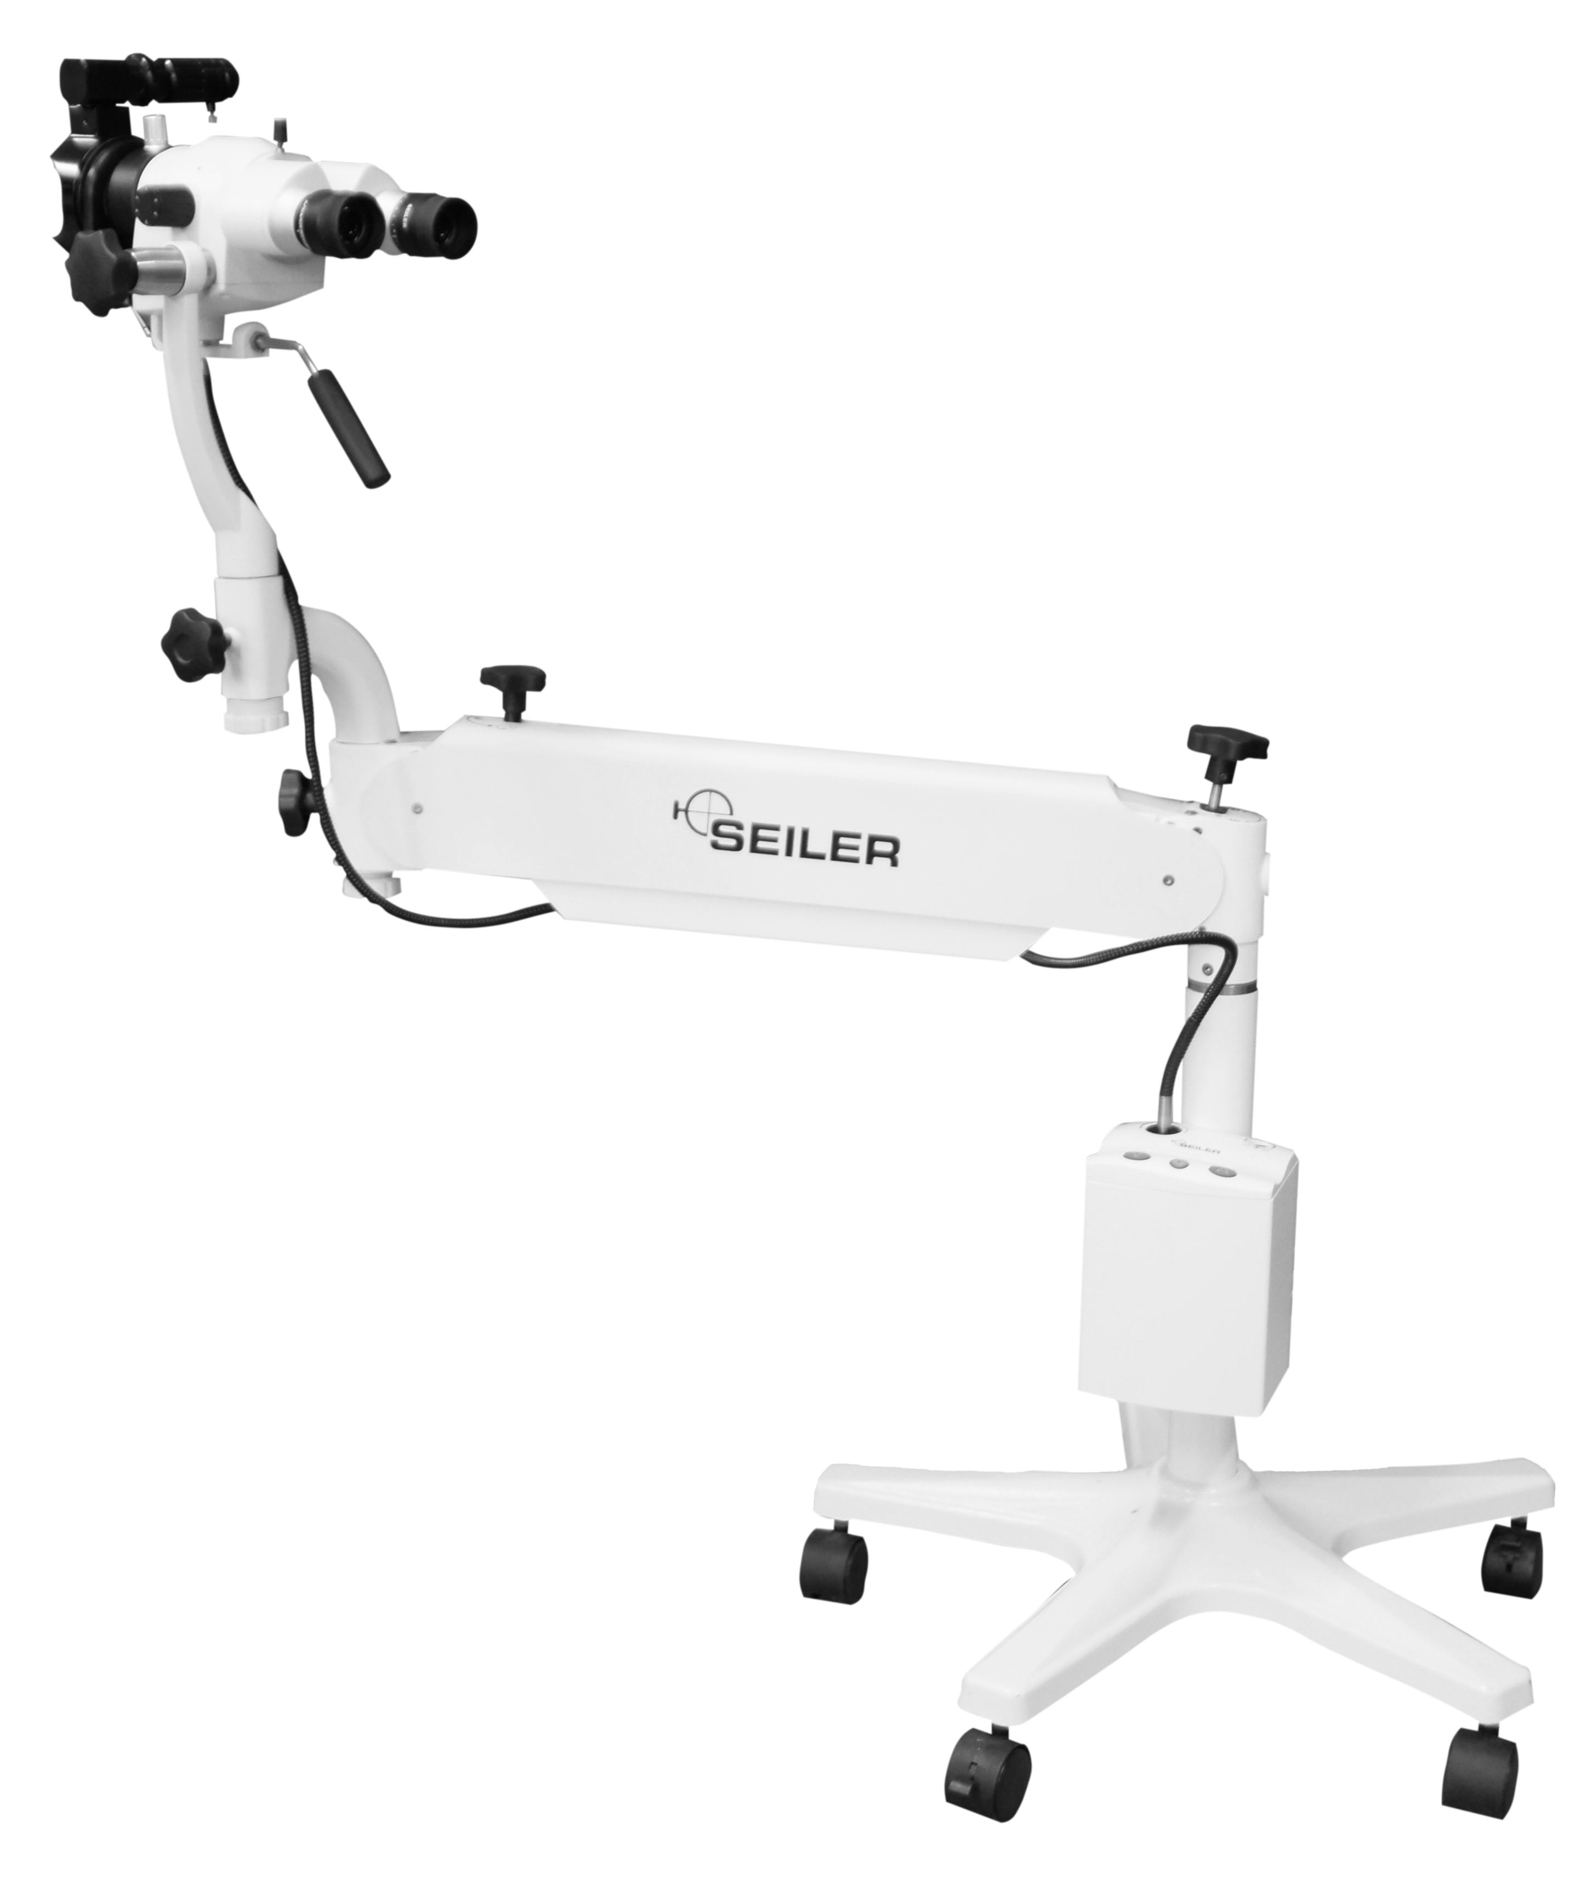
La colposcopie
Complément idéal de nos solutions à destination des salles de consultations de gynécologie qui s’inscrit dans les mêmes standards de qualité, d’ergonomie, de fiabilité et d’efficacité.
Plusieurs configurations sont disponibles pour l’ergonomie, les niveaux de grossissement ou encore le choix de l’objectif. Une grande liste d’accessoires est également disponible.
Notre application imagyn a également évolué pour voir apparaître les comptes rendus de colposcopie, en complément de l’hystéroscopie.

Slide 10
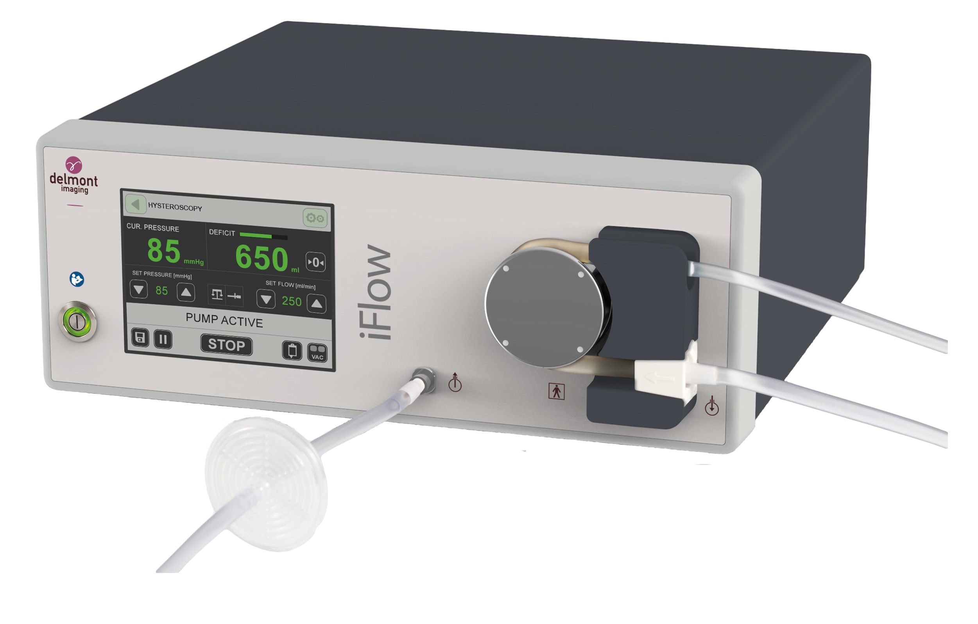
La pompe d’irrigation
Complément indispensable à une hystéroscopie de qualité et sure : la pompe d'irrigation.
iFlow est principalement proposée en hystéroscopie mais ses nombreux programmes la rendent apte à travailler aussi en Urologie, Laparoscopie et Arthroscopie.
Ses principaux points forts :
Mesure précise des pressions
Aspiration contrôlée via 2 vitesses
Contrôle RFID des tubulures d’irrigation
Affichage clair des informations clés et des alertes
Manipulation facile de la pompe et des tubulures
Calcul du déficit automatique

Slide 11
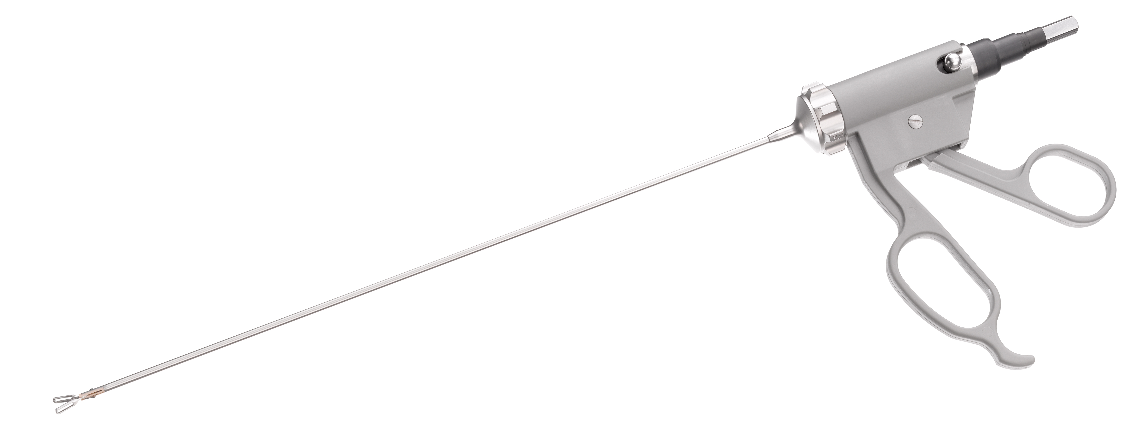
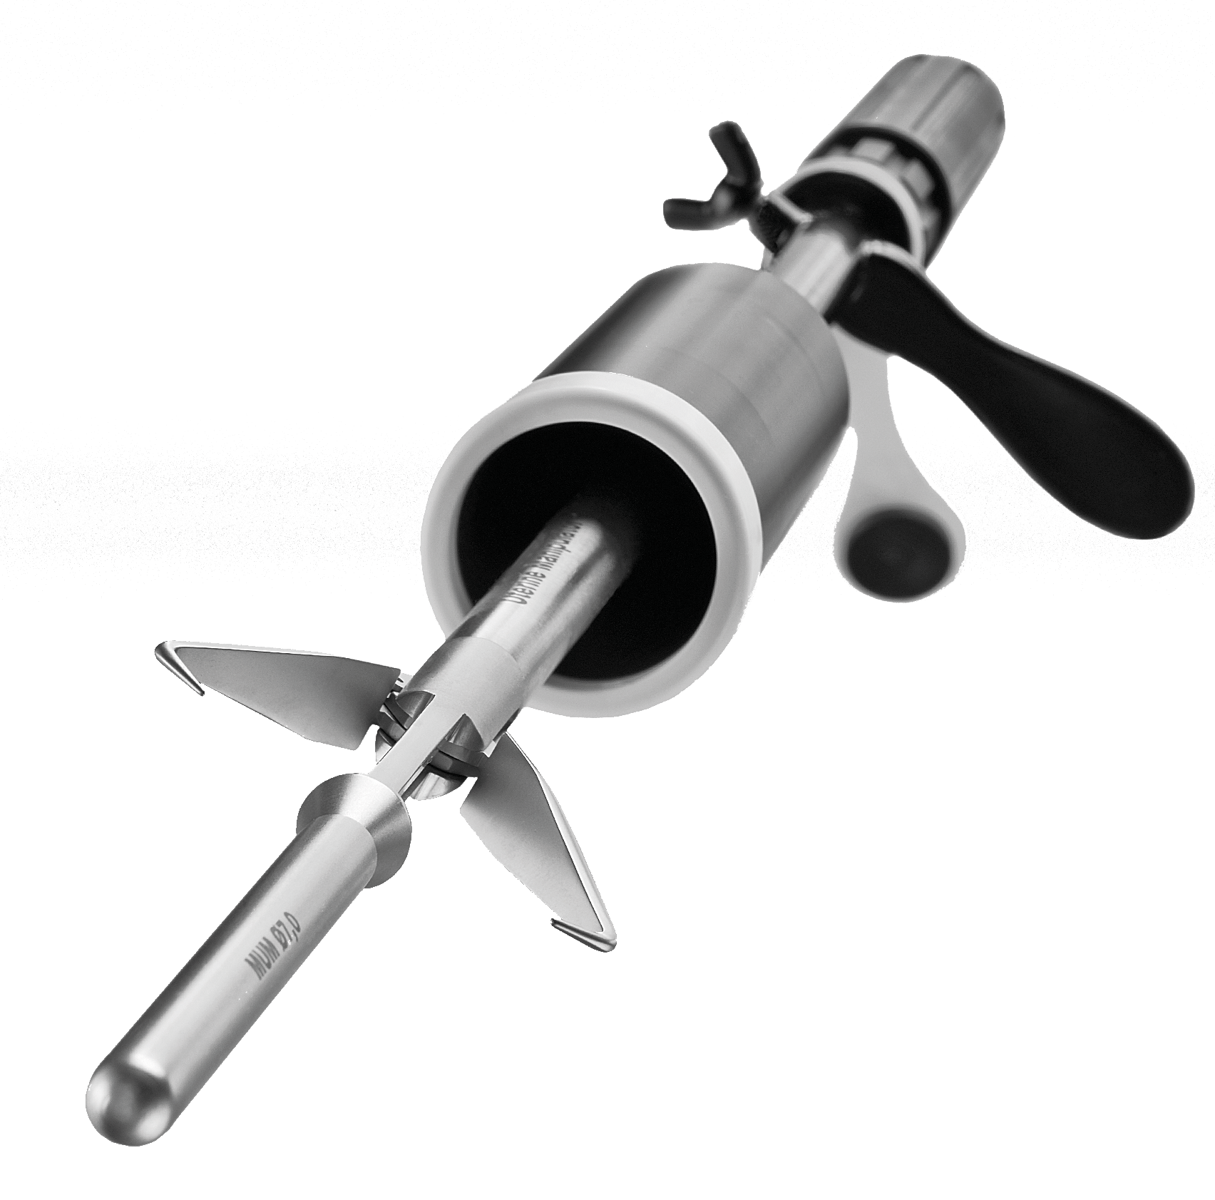
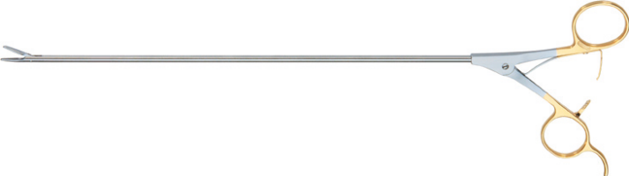

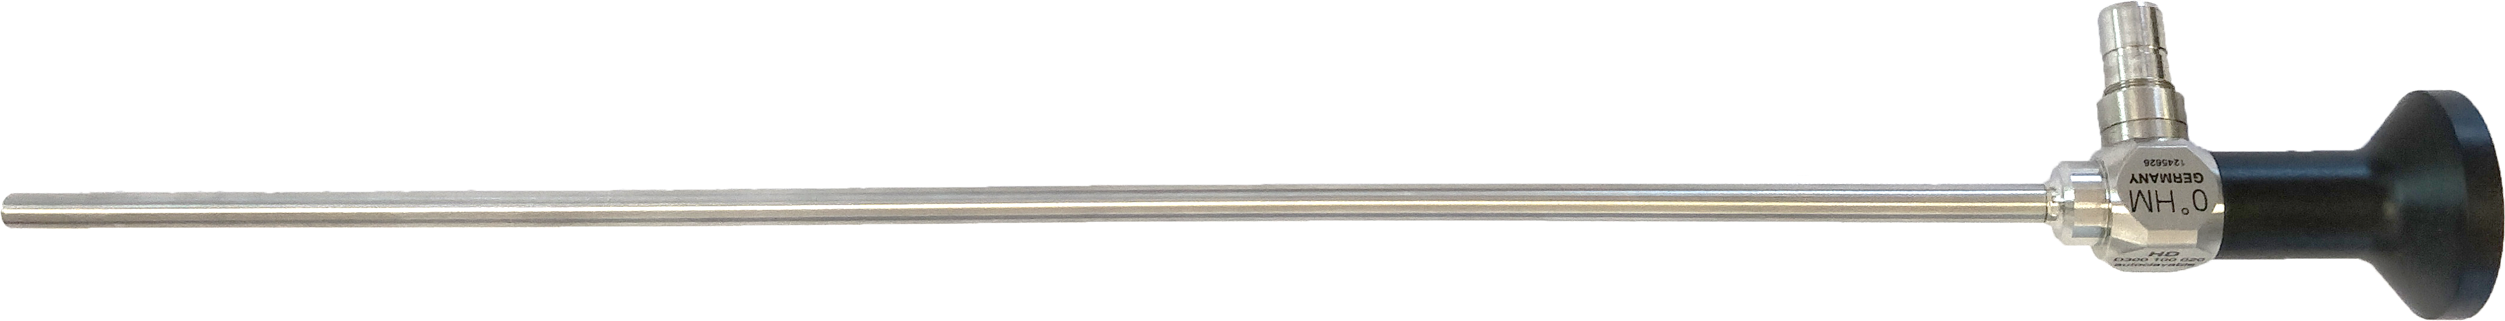
La gamme laparoscopique
Ce nouveau catalogue comporte plus de 150 références d'instruments tels que :
Laparoscopes
Trocars
Pinces de préhension et de dissection
Ciseau et pinces à biopsies
Suture et ligature
Accessoires
Manipulateurs utérin

Slide 12
Les services

Slide 13
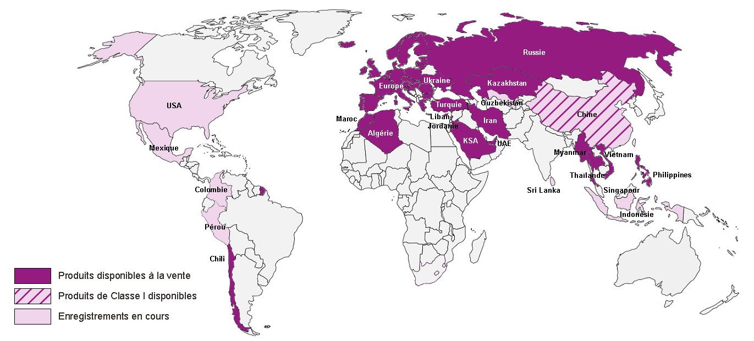
Réglementaire

Slide 14



Recherche & Développement
L’innovation est dans notre ADN et au cœur même de l’activité de l’entreprise, avec la ferme vocation de fournir aux chirurgiens des outils toujours plus performants et respectueux des patientes.
Notre liste de projets couvre une diversité importante de sujets allant de l’instrumentation chirurgicale à de nouvelles applications Apple !
Delmont a déjà déposé plusieurs brevets.

Slide 15






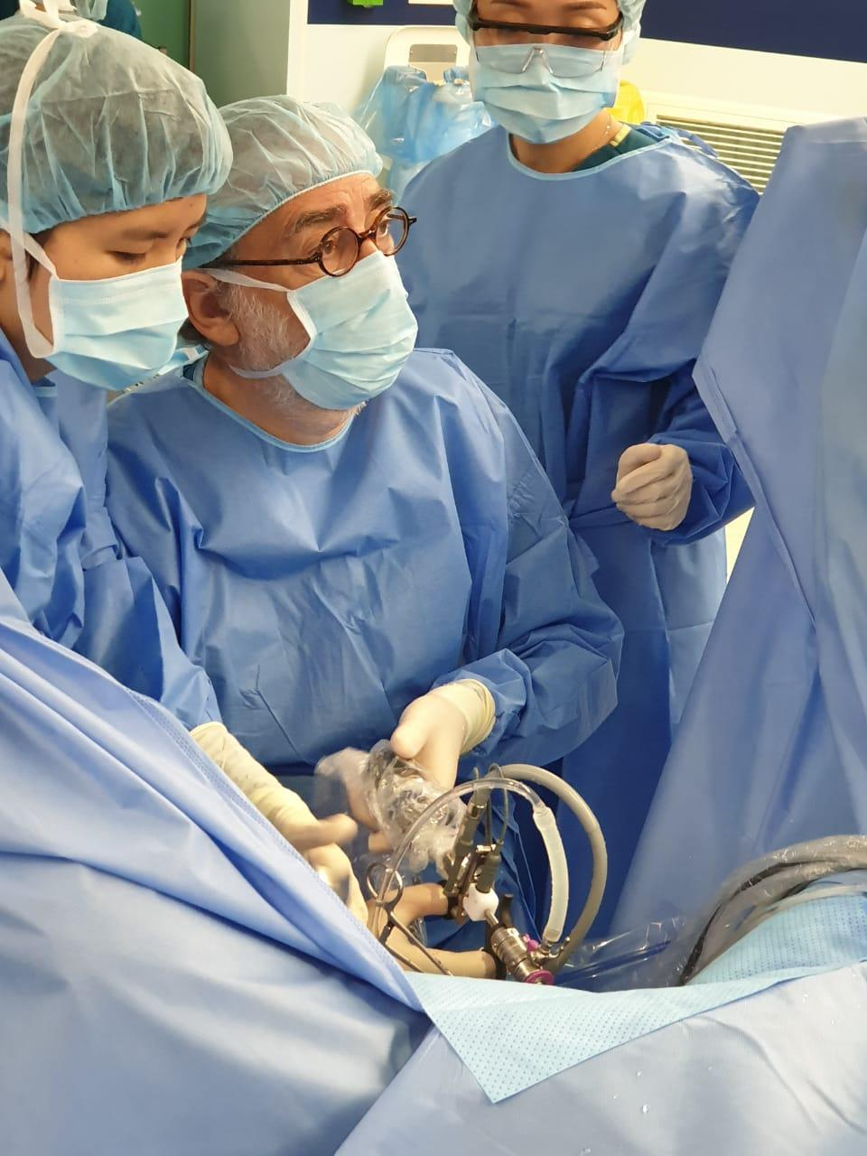
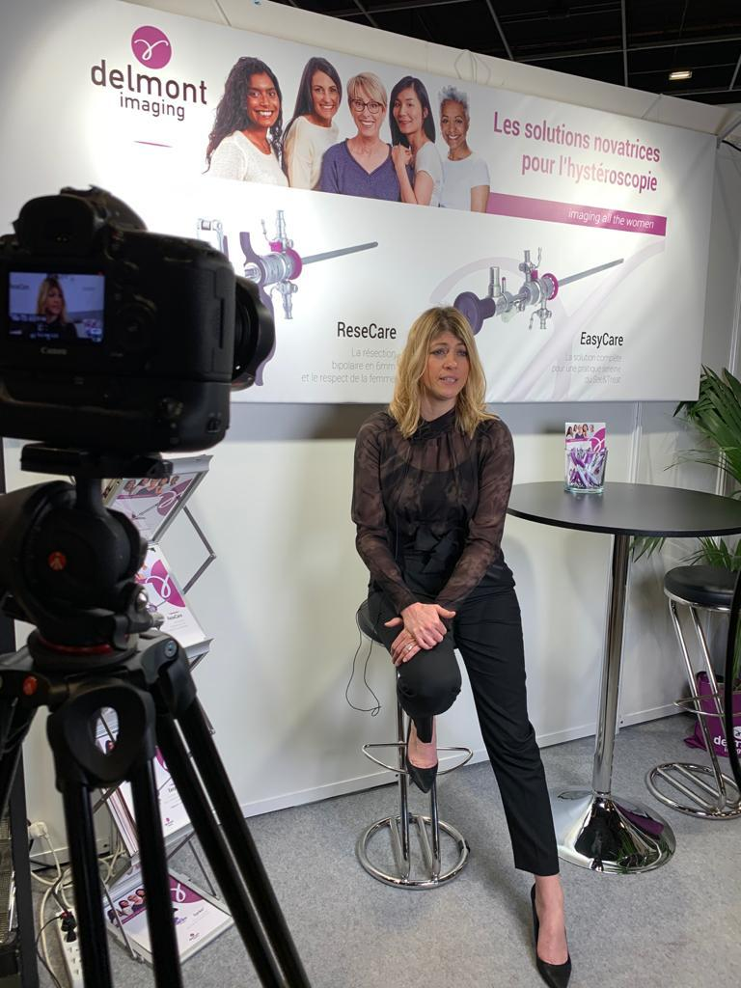
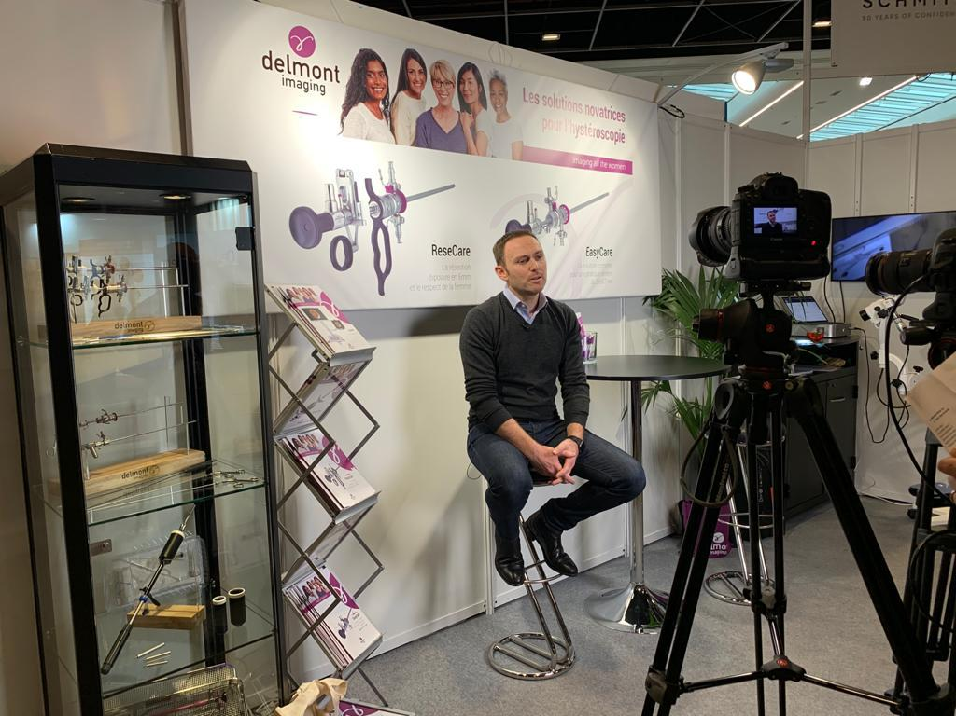
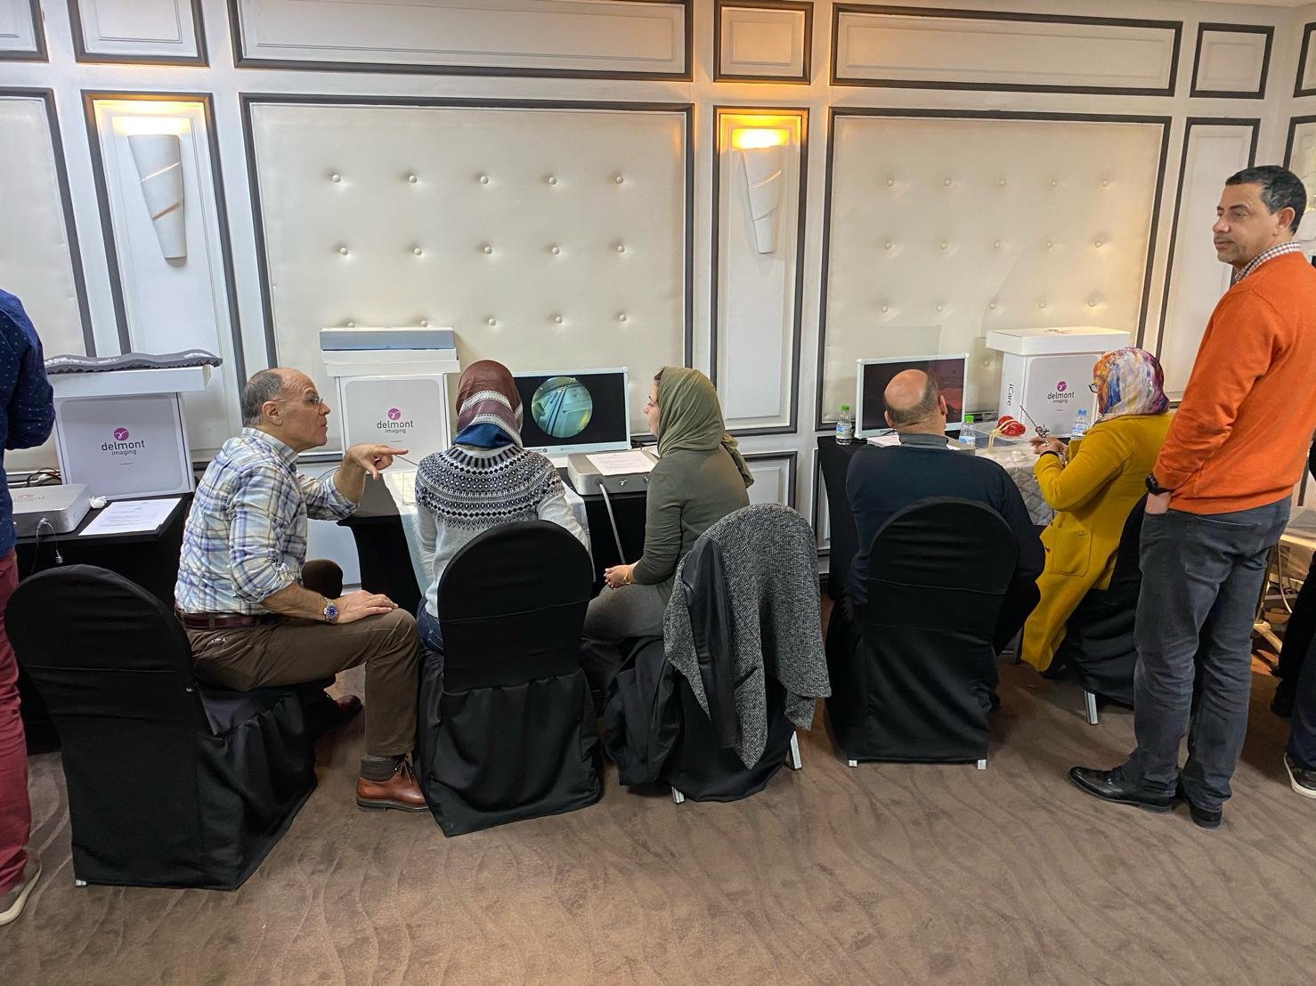
Marketing
Participation à plusieurs congrès et webinars
Participations à de nombreux workshops
Création & publication d’une série d’interviews de nos utilisateurs

Slide 16
Merci de votre attention
Notes:
Des questions ? Qques remerciements…

